Slide 1

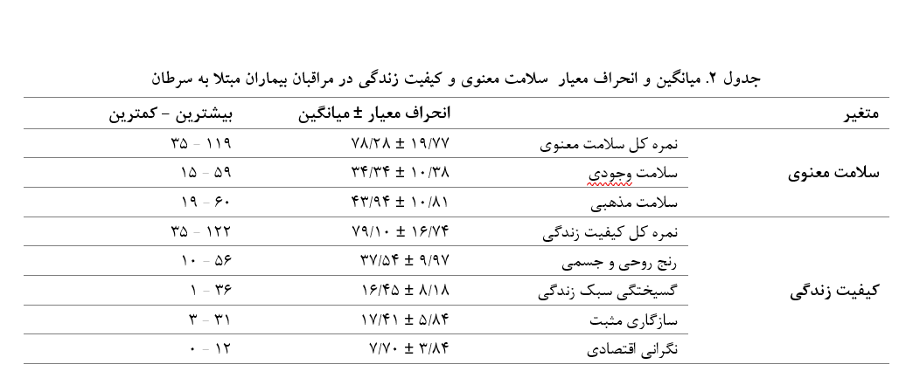
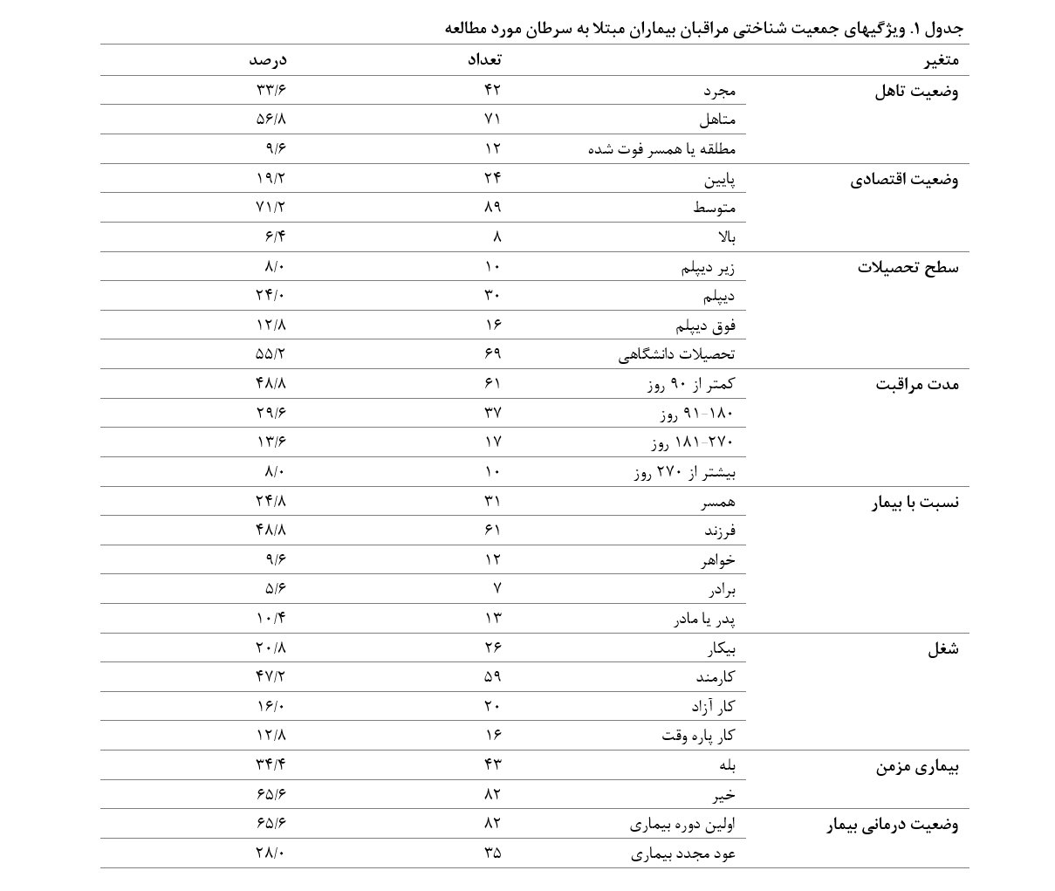
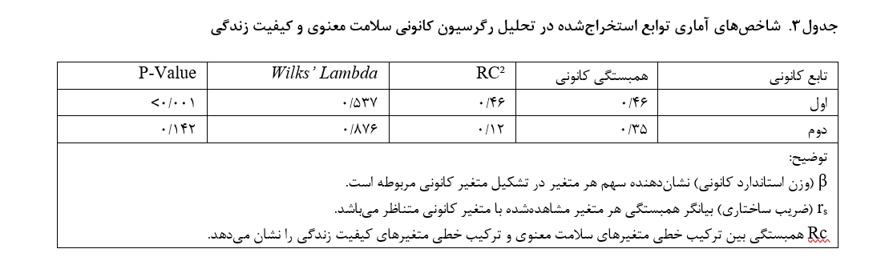
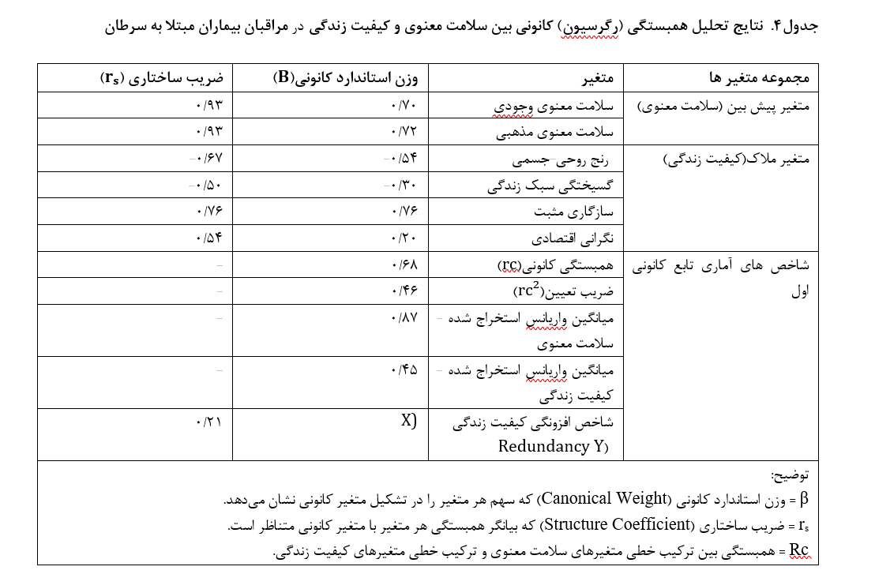
if available
Code:1656
بررسی همبستگی بین سلامت معنوی و کیفیت زندگی در مراقبان بیماران مبتلا به سرطان
رومینا صیدی1، شراره ضیغمی محمدی⁕2، بتول محمدی3
1-دانشجوی کارشناسی ارشد، گروه پرستاری، واحدکرج،دانشگاه آزاد اسلامی، کرج ، ایران. 4820-0224-0005-0009
2- دکترای پرستاری، استادیار، مرکز تحقیقات مراقبتهای بالینی و ارتقاء سلامت، واحد کرج، دانشگاه آزاد اسلامی، کرج، ایران. .
3- کارشناس ارشد پرستاری، مربی، مرکز تحقیقات مراقبتهای بالینی و ارتقاء سلامت، واحد کرج، دانشگاه آزاد اسلامی، کرج، ایران.
* نویسنده مسئول: شراره ضیغمی محمدی، مرکز تحقیقات مراقبتهای بالینی و ارتقاء سلامت، واحد کرج، دانشگاه آزاد اسلامی، کرج، ایران. ایمیل: Email: zeighamimohammadi@iau.ac.ir
یافته ها
نتیجه گیری
میانگین نمره کل سلامت معنوی 77/19 ± 28/78و کیفیت زندگی 74/16 ± 10/79 بود. تحلیل رگرسیون کانونی نشان داد تنها تابع کانونی اول معنادار بود(001/0>P ، 68/0= Rc، 46/0=Rc² ، 537/0= Wilks’ Lambda ) و بیانگر یک الگوی چند متغیره معنادار بین مجموعه سلامت معنوی و مجموعه کیفیت زندگی مراقبان بیماران مبتلا به سرطان بود. در مجموعه سلامت معنوی، هر دو بعد سلامت معنوی وجودی و سلامت معنوی مذهبی بار ساختاری بالا و هم جهت داشتند(93/0=rₛ ). در مجموعه کیفیت زندگی، افزایش سلامت معنوی با کاهش رنج روانی-جسمی(67/0-=rₛ) و گسیختگی سبک زندگی(50/0-=rₛ) و همزمان با افزایش سازگاری مثبت(76/0=rₛ) همراه بود و 21 درصد از واریانس کیفیت زندگی مراقبان بیماران مبتلا به سرطان توسط ترکیب خطی ابعاد سلامت معنوی تبیین شد.
مقدمه
سرطان به‌عنوان یکی از شایع‌ترین بیماریهای مزمن و تهدید کننده حیات، افزون بر بیماران، مراقبان آنان را نیز با چالش‌های گسترده جسمی، روانی و اجتماعی مواجه می‌سازد. از این رو، هدف این مطالعه تعیین همبستگی بین سلامت معنوی و کیفیت زندگی در مراقبان بیماران مبتلا به سرطان بود.
سلامت معنوی با کیفیت زندگی مراقبان بیماران مبتلا به سرطان ارتباط دارد. ارزیابی سلامت معنوی مراقبان، طراحی و اجرای مداخلات حمایتی تلفیقی مبتنی بر معنویت، میتواند به ‌عنوان بخشی مؤثر از برنامه‌های مراقبتی در حوزه انکولوژی و مراقبتهای تسکینی مدنظر قرار گیرد.
روش ها
رفرنس ها
این مطالعه‌ی توصیفی-همبستگی با مشارکت ۱۲۵ مراقب بیماران مبتلا به سرطان مراجعه‌کننده به بخش‌های سرپایی بیمارستان رسول اکرم شهر تهران در سال ۱۴۰۴ انجام شد. نمونه گیری به روش هدفمند صورت گرفت. داده‌ها با استفاده از پرسشنامه سلامت معنوی پالوتزین-الیسون و پرسشنامه کیفیت زندگی مراقبان و به‌صورت خودایفا گردآوری شد. تحلیل داده‌ها با نرم‌افزار SPSS نسخه 26 و با استفاده از آمار توصیفی، آزمون شاپیرو-ویلک و رگرسیون کانونی انجام شد. سطح معناداری 05/0 در نظر گرفته شد.
Sung H, Ferlay J, Siegel Rl, Laversanne M, Soerjomataram I, Jemal A, Bray F. Global Cancer Statistics 2020: Globocan Estimates Of Incidence And Mortality Worldwide For 36 Cancers In 185 Countries. CA: A Cancer Journal For Clinicians. 2021;71(3):209-249. Doi: 10.3322/Caac.21660
Eshrati B, Rampisheh Z, Soleimanvandi Azar N, Eftekhar A, Tayefi B. Age-standardized Cancer Incidence Rate And Ethnicity In Iran. International Journal Of Cancer Management.2025;18(1):e157898.Https://Doi.Org/10.5812/Ijcm-157898.
Mirzaei-alavijeh M, Shekarbeygi N, Jalilian F. Spiritual Health Of Caregivers Of Cancer Patients. Avicenna Interdisciplinary Journal Of Religion And Health. 2024;4(2):1-7. Doi:10.32592/Jorh.4.2.1. [Persian]
Northouse Ll, Katapodi Mc, Schafenacker Am, Weiss D. The Impact Of Caregiving On The Psychological Well-being Of Family Caregivers And Cancer Patients. Seminars In Oncology Nursing. ^{2012;28(4):236-45.} Doi:10.1016/J.Soncn.2012.09.006

